Slide 1
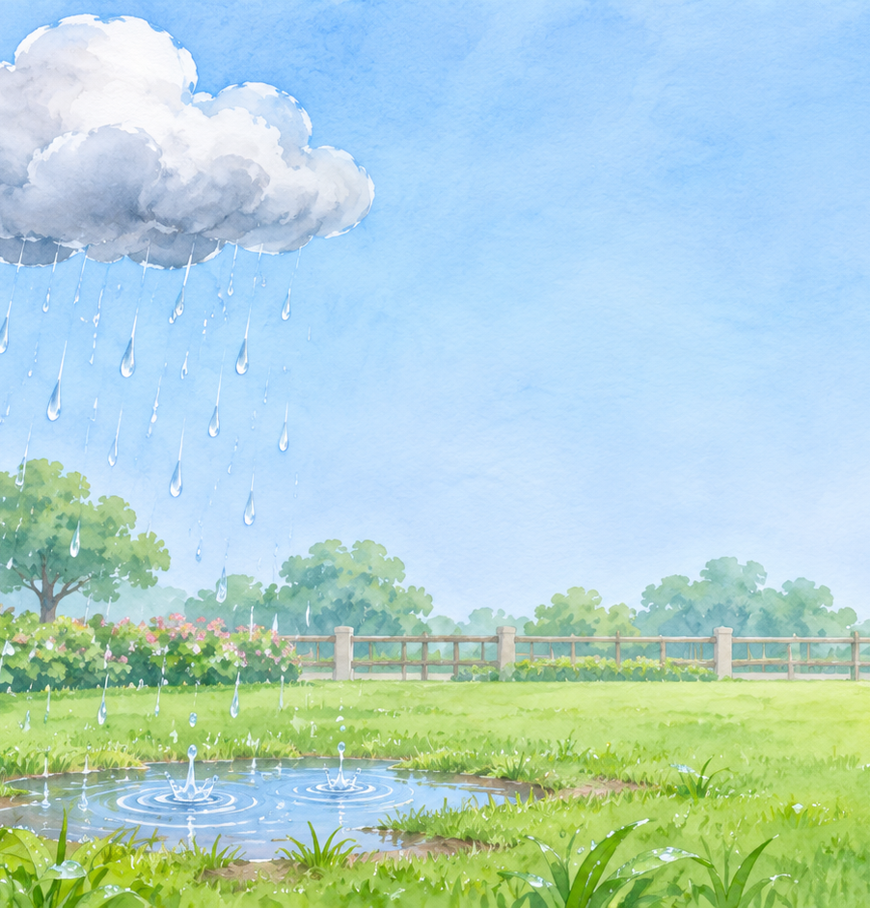
小学科学 · 原创演示
认识下雨
雨从哪里来？
让我们一起观察和发现。
01 / 03

Slide 2
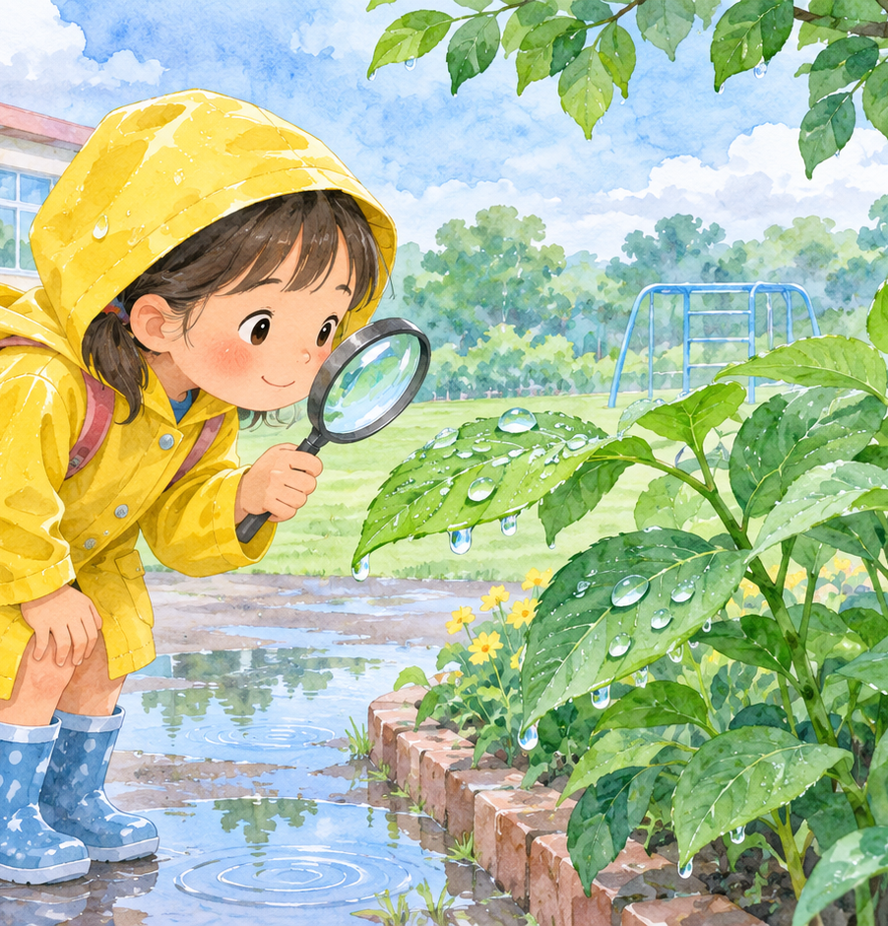
观察与发现
找一找小水滴
雨后，叶子上有什么？
说一说你看到的样子。
02 / 03

Slide 3
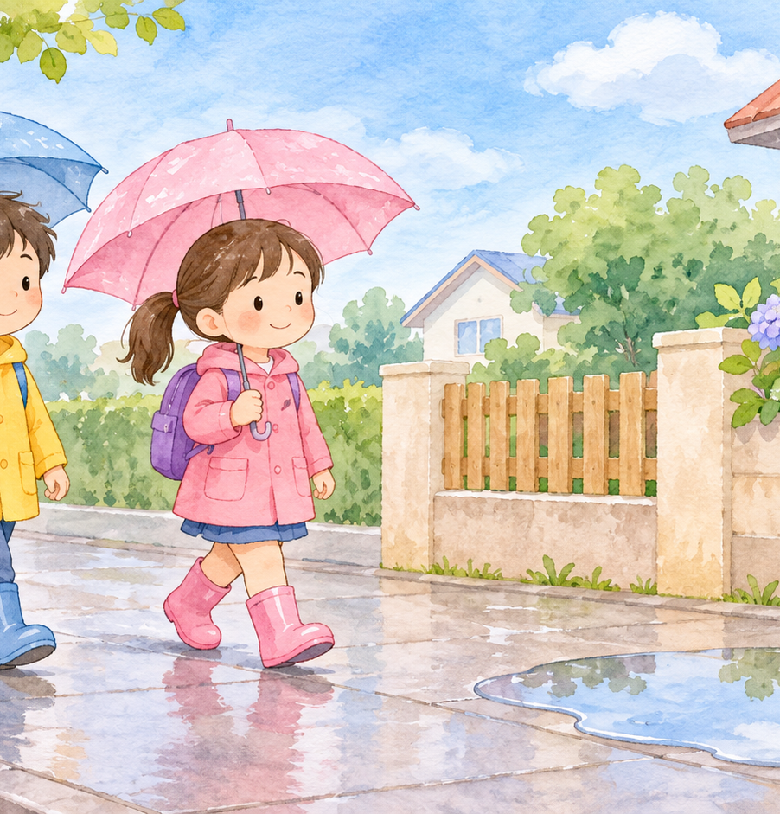
联系生活
雨天怎样安全出行？
撑好伞，慢慢走。
注意脚下湿滑的地方。
03 / 03

